Slide 2

Báo cáo môn học
Mẫu thiết kế phần mềm
Giảng viên hướng dẫn:
TS. Nguyễn Thị Thu Trang
TS. Bùi Thị Mai Anh
Sinh viên thực hiện: Nhóm 6
Lù Mạnh Thắng
Nguyễn Tiến Tuấn 20194202

Slide 3
Nội dung trình bày
1.Phân công công việc
2.Tổng quan
3.Đánh giá thiết kế cũ
4.Đề xuất cải tiến
5.Kết luận

Slide 4
1. Phân công công việc
Design Pattern và các công việc còn lại
Họ tên | MSSV | Công việc
Lù Mạnh Thắng | 20194167 | Vấn đề 1 + 2+cuối, làm silde, báo cáo, đánh giá tính coupling cohesion, SOLID, clean code
Nguyễn Tiến Tuấn | 20194202 | Vấn đề 4+6, làm slide, báo cáo, đánh giá coupling cohesion, đánh giá tính SOLID, clean code

Slide 5

2. Tổng quan
Phần mềm AIMS là 1 web bán hàng với các sản phẩm: sách, đĩa CD và DVD. Người dùng muốn mua sản phẩm nào sẽ thêm sản phẩm đó vào giỏ hàng
Sau đó người dùng có thể thanh toán bằng hình thức credit card. Sau đó người dùng điền các thông tin vận chuyển để sản phẩm được giao đến đúng người.

Slide 6
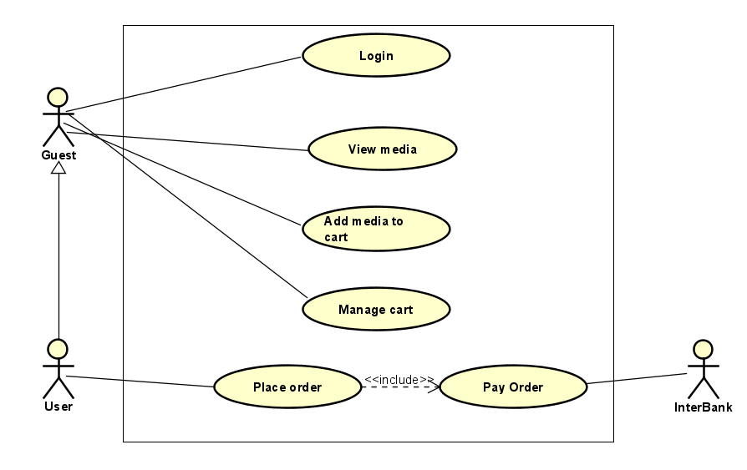
2. Tổng quan
Usecase Tổng quan

Slide 7
2. Tổng quan
2.1 Các chức năng chính
Đăng nhập
- Thêm sản phẩm, xem sản phẩm
- Xem giỏ hàng
- Thanh toán
- Điền thông tin vận chuyển

Slide 8
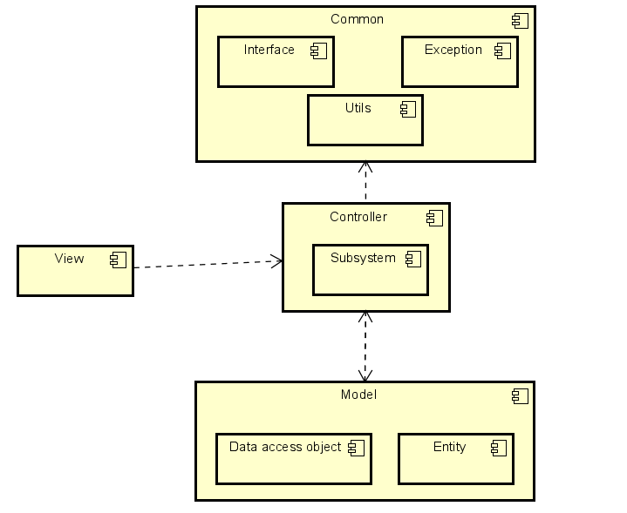
2. Tổng quan
2.2 Cấu trúc mã nguồn

Slide 9
3. Đánh giá thiết kế cũ
3.1. Đánh giá mức độ coupling
Content coupling
Order.java: Tại phương thức getListOrderMedia(), phương thức trả về một List các đối tượng OrderItem. Vi phạm việc truy cập trái phép tới các đối tượng Order, vì nó trả về tham chiếu các đối tượng lớp OrderItem nên ta hoàn toàn có thể sử dụng và sửa đổi trực tiếp dữ liệu của các đối tượng lớp OrderItem.
Cart.java: Tại phương thức getListMediaCart(), phương thức trả về một List các đối tượng CartItem. Vi phạm việc truy cập trái phép tới các đối tượng CartItem, vì nó trả về tham chiếu các đối tượng lớp CartItem nên ta hoàn toàn có thể sử dụng và sửa đổi trực tiếp dữ liệu của các đối tượng lớp CartItem.
ApplicationProgrammingInterface.java: Một lớp trừu tượng có chức năng cung cấp một giao diện để thực thi các yêu cầu API.Lớp đã sử dụng chỉ định truy cập setAccessible để get thuộc tính lớp khác. Việc đó đã vi phạm content coupling

Slide 10
3. Đánh giá thiết kế cũ
3.1. Đánh giá mức độ coupling
Common coupling
Utils.java: Lớp quản lý việc hiển thị ngày tháng và trả về đối tượng Logger. Các lớp có thể truy cập vào dữ liệu global là DateFormat, vi phạm common coupling
SessionInformation.java: Lớp quản lý các thông tin của 1 session, bao gồm: user, cartInstance và thời gian truy cập. Các dữ liệu User, cartInstance và localDateTime đều là dữ liệu global và có thể được truy cập bởi các module khác, dẫn đến common coupling.

Slide 11
3. Đánh giá thiết kế cũ
3.1. Đánh giá mức độ coupling
Control coupling
PlaceOrderController.java: Tùy thuộc vào giá trị của info mà điểu chỉnh luồng hoạt động. Khiến hệ thống trở nên phức tạp hơn và khó khăn trong việc hiểu và bảo trì.
AuthencationController.java: Tùy thuộc vào giá trị của mainUser mà điểu chỉnh luồng hoạt động. Khiến hệ thống trở nên phức tạp và khó khăn hơn trong việc hiểu và bảo trì.

Slide 12
3. Đánh giá thiết kế cũ
3.1. Đánh giá mức độ coupling
Stamp coupling
DeliveryInfo.java: Phương thức calculateShippingFee(Order order). Mặc dù truyền tham số order vào nhưng hiện tại phương thức này không sử dụng đến
InterbankSubsystemController.java: Phương thức refund(CreditCard card, int amount, String contents).Mặc dù truyền các tham số như mô tả nhưng không dùng.
IntroScreenHandler.java: Phương thức setupData có Tham số dto không được sử dụng. Truyền thừa thông tin dẫn đến vi phạm.

Slide 13
3. Đánh giá thiết kế cũ
3.1. Đánh giá mức độ coupling
Data coupling
HomeController.java, PaymentController.java, PlaceOrderController.java, ViewCartController.java: Các lớp quản lý lần lượt các luồng sự kiện của trang home, payment, placeorder, viewcart. Các lớp kế thừa từ lớp BaseController, do đó có một phụ thuộc dữ liệu vào lớp cha.

Slide 14
3. Đánh giá thiết kế cũ
3.2. Đánh giá mức độ cohesion
Coincidental cohesion
Cart.java: Các method trong class đều sử dụng dữ liệu từ cartItem.
AuthenticationController.java: Các phương thức getMainUser(), login(), logout() đều làm việc trên dữ liệu người dùng được lưu ở lớp SesssionInformation. Các phương thức trên được gom vào 1 lớp vì lý do cùng làm việc trên dữ liệu về thông tin mainUser, cartInstance, expiredTime của lớp SessionInformaiton, do đó vi phạm Communicational Cohesion

Slide 15
3. Đánh giá thiết kế cũ
3.2. Đánh giá mức độ cohesion
Logical cohesion
PlaceOrderController.java: Lớp quản lý các phương thức xác nhận đơn hàng, cùng với đó là tạo order và hóa đơn. Các phương thức validate không thực sự liên quan đến nhau.
PopupScreen.java: Lớp quản lý các giao diện popup. Các phương thức hiển thị message popup không liên quan đến nhau.

Slide 16
3. Đánh giá thiết kế cũ
3.2. Đánh giá mức độ cohesion
●Temporal Cohesion
qCác class screenHandler quản lý việc hiển thị các giao diện. Các phương thức liên quan đến trình tự thực hiện.
●Procedural Cohesion
q PlaceOrderControlller.java : Lớp quản lý các phương thức xác nhận đơn hàng, cùng với đó là tạo order và hóa đơn. Các phương thức validate không thực sự liên quan đến nhau
●Communicational Cohesion
QAuthenticationController.java: Các phương thức getMainUser(), login(), logout() đều làm việc trên dữ liệu người dùng được lưu ở lớp SesssionInformation. Do đó vi phạm Communicational Cohesion

Slide 17
3. Đánh giá thiết kế cũ
3.3. Đánh giá việc tuân theo SOLID
DeliveryInfo.java: Class DeliveryInfo đang có chứa một method dùng để tính toán chi phí vận chuyển. Class DeliveryInfo là một entity vậy nên việc tính toán chi phí vận chuyển không phải là nhiệm vụ của nó.Nên tách hàm tính toán chi phí vận chuyển ra một class riêng và truyền vào DeliveryInfo.
PopupScreen.java: Lớp quản lý các giao diện popup. Các phương thức hiển thị message popup không liên quan đến nhau.

Slide 18
3. Đánh giá thiết kế cũ
3.3. Đánh giá việc tuân theo SOLID
SRP
AuthenticationController.java: Chịu trách nhiệm quản lý quá trình xác thực và phiên đăng nhập của người dùng trong hệ thống. Nó cung cấp các phương thức để kiểm tra trạng thái phiên đăng nhập, đăng nhập, đăng xuất và mã hóa mật khẩu.Ngoài các method liên quan đến Authen(Login,logout, getMainUser, isAnonymousSession) thì method md5 lại không liên quan. Nên tách hàm sinh mã băm ra một class riêng và truyền vào AuthenticationController.
DeliveryInfo.java: Class DeliveryInfo đang có chứa một method dùng để tính toán chi phí vận chuyển. Class DeliveryInfo là một entity vậy nên việc tính toán chi phí vận chuyển không phải là nhiệm vụ của nó.Nên tách hàm tính toán chi phí vận chuyển ra một class riêng và truyền vào DeliveryInfo.
PlaceOrderController.java: Chịu trách nhiệm điều khiển quy trình đặt hàng trong hệ thống. Nó cung cấp các phương thức để kiểm tra tính khả dụng của sản phẩm, tạo đơn hàng và hóa đơn, xử lý thông tin vận chuyển và xác thực thông tin.Class nên chỉ xử các phương thức liên quan đến placeOrder, các method validate nên tách thành một class riêng.

Slide 19
3. Đánh giá thiết kế cũ
3.3. Đánh giá việc tuân theo SOLID
OCP
Authentication Controller.java: Lớp chứa các phương thức xác thực người dùng, chứa phương thức login(). Sau này muốn thay đổi cách xác thực cần thay đổi trực tiếp mã nguồn
DeliveryInfo.java: Chứa thông tin của delivery và phương thức tính phí ship calculateShippingFee(). Hiện tại calculateShippingFee() chỉ tính phí ship theo khoảng cách, sau này nếu thêm hình thức tính phí ship như cân nặng thì cần phải thay đổi mã nguồn

Slide 20
3. Đánh giá thiết kế cũ
3.3. Đánh giá việc tuân theo SOLID
LSP
PopupScreen.java: Lớp kế thừa BaseScreenHandler nhưng Không thể sử dụng các phương thức của BaseScreenHandler như getPreviousScreen(), getBController()...
HomeScreenHandler.java: Chịu trách nhiệm quản lý giao diện và xử lý logic liên quan đến màn hình chính của ứng dụng. Lớp không dùng 2 phương thức setPreviousScreen và getPreviousScreen của lớp cha là baseScreenHandler

Slide 21
3. Đánh giá thiết kế cũ
3.3. Đánh giá việc tuân theo SOLID
●ISP
q Không phát hiện vi phạm
●DIP
q InterbankInterface.java : Phụ thuộc vào Credit card mà không phải 1 abstract class
- Order.java: Phụ thuộc vào phương thức tính phí ship của 1 lớp cụ thể là tính theo khoảng cách, khi thêm phương thức tính phí mới sẽ phải modify mã nguồn Nên phụ thuộc vào 1 phương thức abstract có nhiệm vụ tính phí ship

Slide 22
3. Đánh giá thiết kế cũ
3.4. Clean Code
Clean name
+ AuthenticationController.java có biến md5 tên biến chưa thể hiện rõ chức năng. Nên sửa thành md5Encryption
+ CartScreenHandler.java có biến im được đặt tên không có ý nghĩa rõ ràng. Nên đổi im ⇒ image
+ InvoiceScreenHandler.java: có biến mis được đặt tên không có ý nghĩa rõ ràng, nên đổi mis ⇒ mediaInvoiceScreenHandler
+ PaymentScreenHandler.java: Có biến ctrl được đặt tên chưa có ý nghĩa rõ ràng, nên đổi ctrl ⇒ paymentController
+ InterbankSubsystem.java: có biến ctrl viết tắt chưa rõ nghĩa nên đổi ctrl -> interbankSubsystemController

Slide 23
3. Đánh giá thiết kế cũ
3.4. Clean Code
- Clean Function/Method
+ PlaceOrderController.java: Cả hai method validateName() và validateAddress() đều có cùng logic xử lí. Bị duplicate code vì vậy cần viết lại thành 1 hàm
+ HomeScreenHandler.java: Method update có hai vị trí log ra cùng message giống nhau, nhưng không khai báo biến để dùng chung mà sử dụng hard-code. Tạo biến errorMessage để lưu các giá trị log giống nhau
+ ViewCartController.java: Method getCartSubtotal nên Sửa phần cài đặt của method thành inline function

Slide 24
3. Đánh giá thiết kế cũ
3.4. Clean Code
Clean Class
+ Utils.java, ApplicationProgrammingInterface.java: Có các attribute được khai báo nhưng không được sử dụng
+ Invoice, MediaDAO, PopupScreenShipping, ScreenHandler: Có các method được khai báo nhưng không được sử dụng
+ OrderDAO, OrderItemDAO, InvoiceDAO : Các lớp không được sử dụng

Slide 25
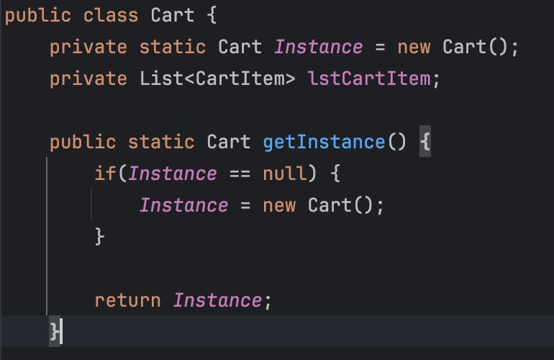
4. Đề xuất cải tiến
4.1. Sử dụng Singleton với Cart
Nên dùng Singleton với Cart vì tránh tạo nhiều giỏ hàng : đảm bảo rằng chỉ có một instance duy nhất của giỏ hàng tồn tại giúp tránh việc tạo nhiều giỏ hàng không cần. Sử dụng Singleton đảm bảo rằng giỏ hàng được chia sẻ và cập nhật nhất quán.

Slide 26
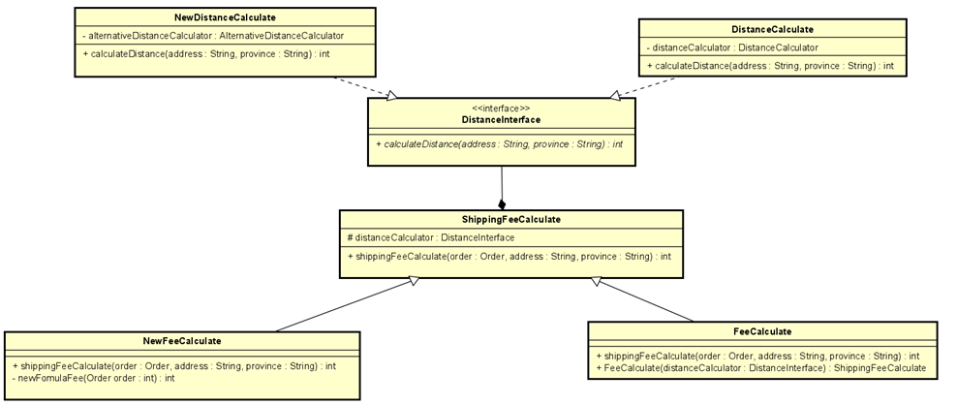
4. Đề xuất cải tiến
4.2. Thay đổi cách tính khoảng cách, sử dụng thư viện mới, thay đổi cách tính phí vận chuyển mới
Áp dụng AdapterPattern cho vấn đề thay đổi cách tính khoảng cách và Strategy Pattern cho cách tính phí vận chuyển mới

Slide 27
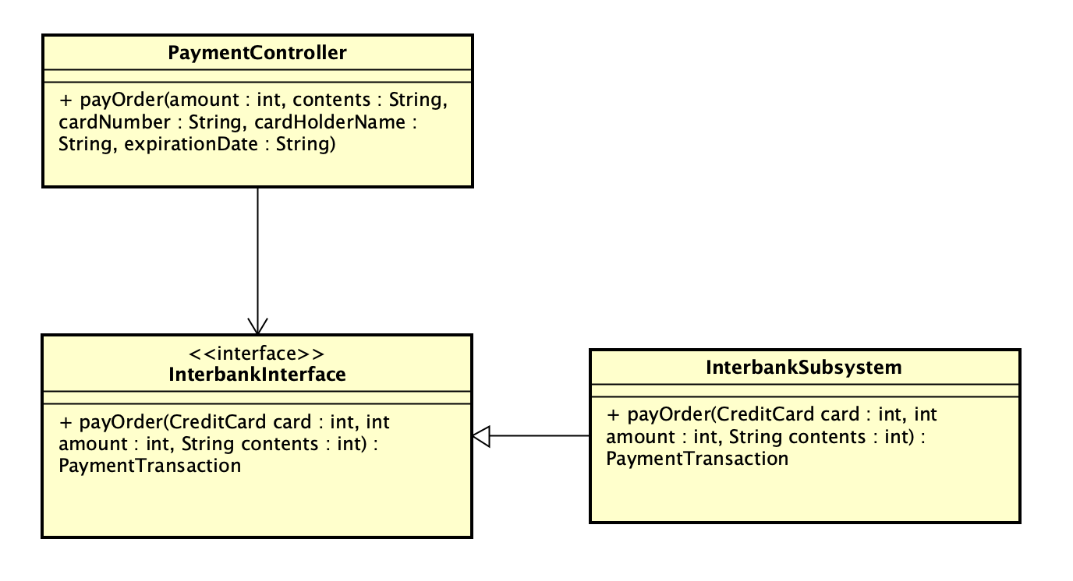
4. Đề xuất cải tiến
4.3. Thêm phương thức thanh toán mới
Thiết kế cũ

Slide 28
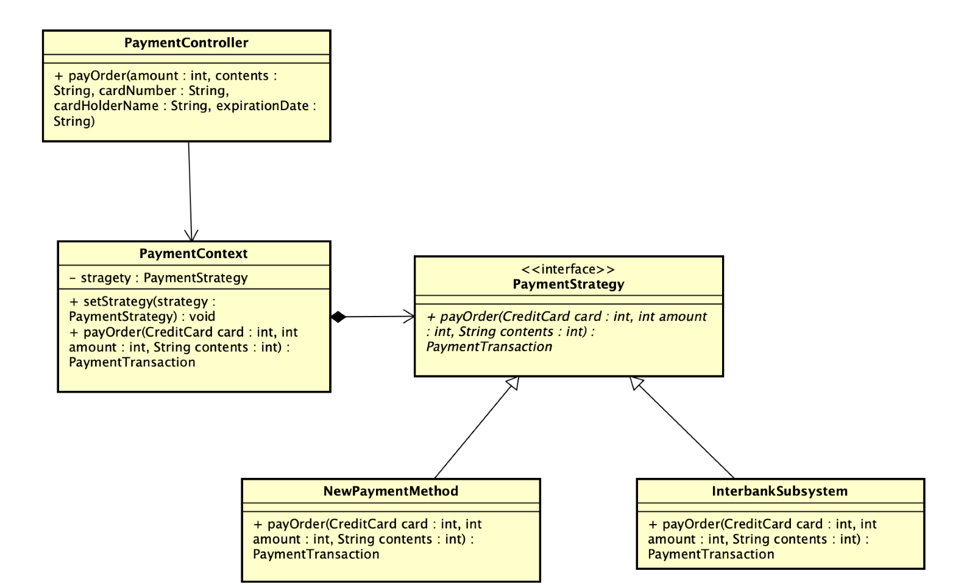
4. Đề xuất cải tiến
4.3. Thêm phương thức thanh toán mới
Thiết kế mới
Sử dụng Strategy Pattern để thực hiện thanh toán, giúp dễ mở rộng hơn khi có thêm phương thức thanh toán mới.

Slide 29
4. Đề xuất cải tiến
4.3. Thêm phương thức thanh toán mới
Thiết kế mới
Bằng cách thêm class mới từ implement PaymentStrategy, khi thực hiện đổi phương thức thanh toán. Gọi hàm SetStrategy() để chuyển khi muốn đổi phương thức thanh toán khác.
Ưu điểm di dùng là dễ mở rộng, bảo trì, tái sử dụng mã nguồn và dễ thêm phương thức thanh toán mới.

Slide 30
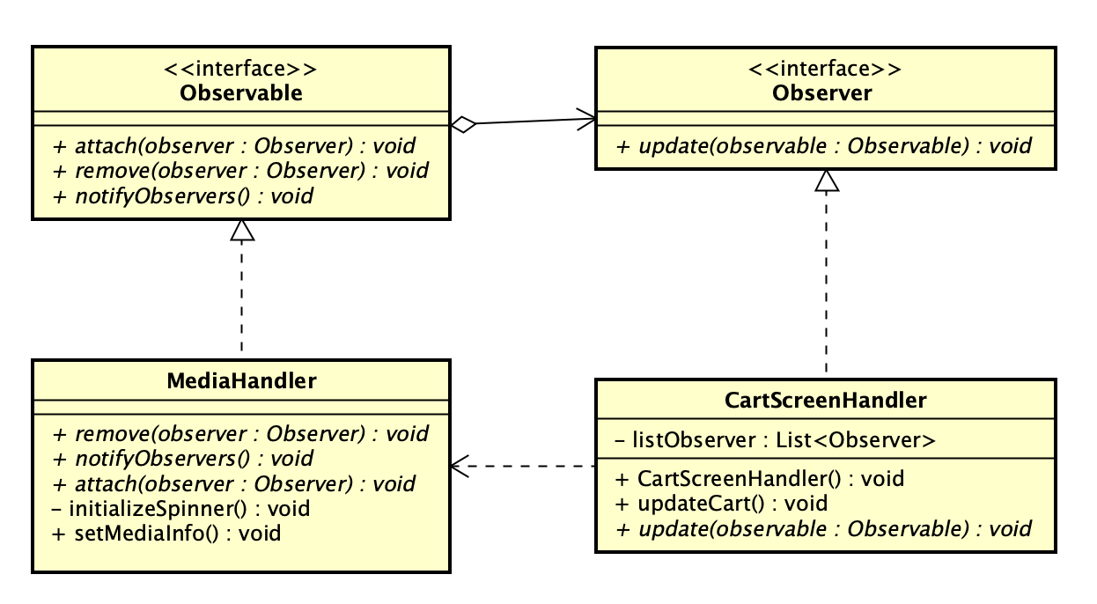
4. Đề xuất cải tiến
4.5. Sử dụng Observer Pattern để update Cart
Sử dụng Observer pattern cho CartScreenHandler là lớp Observer và MediaHandler là lớp Subject giúp cho việc update Cart khi MediaHandler thay đổi

Slide 31
5. Kết luận
Sau khi hoàn thành bài tập lớn lần này, dự án cửa hàng online AIMS đã có thiết kế tốt hơn. Mã nguồn về cơ bản đã đáp ứng được các nguyên lý SOLID, từ đây trong tương lai nếu có những yêu cầu mới hay cần sửa đổi mã nguồn thì những việc phát sinh đó sẽ được xử lý dễ dàng hơn trước. Thêm vào đó các vấn đề clean code như clean name, clean method, clean class cũng đã được khắc phục. Do đã sửa đổi theo nguyên lý SOLID mà các vấn đề coupling cohesion trước đó cũng không còn nữa.
Qua việc làm bài tập lớn lần này đã giúp các thành viên trong nhóm cải thiện kiến thức một cách rõ rệt, mỗi thành viên đều đã biết vận dụng kiến thức trong việc tái cấu trúc mã nguồn, thiết kế mã nguồn làm sao cho hợp lý và hiệu quả nhất.

Slide 32
THANK YOU !

